Slide 1
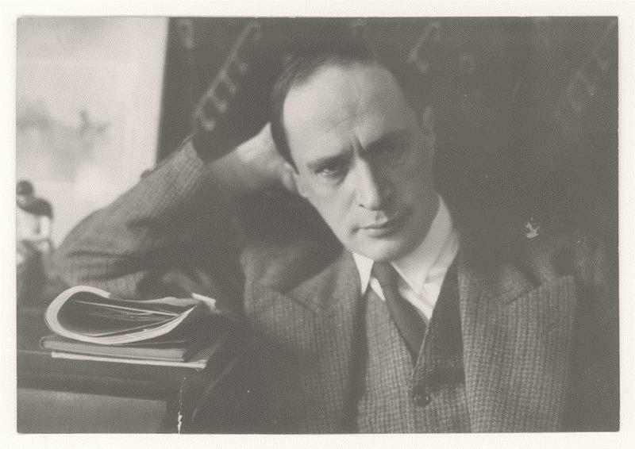
Ленинская премия А.Н. Фрумкина (1931 г.).
Истоки школы Фрумкина - активированный уголь
Хрущева М.Л.
Химический факультет МГУ им. М.В. Ломоносова
42-е Фрумкинские чтения , октябрь 2018 г.

Slide 2
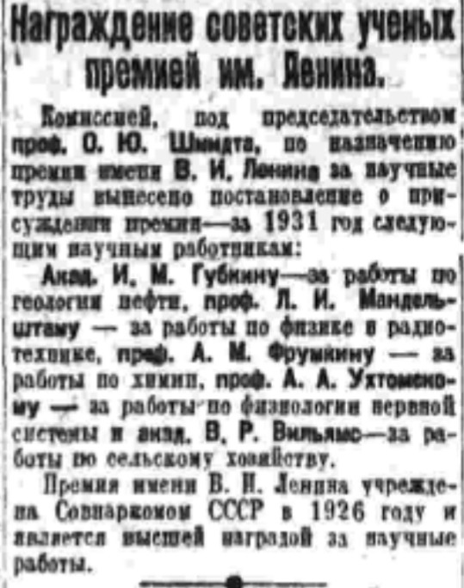
«…в целях поощрения научной деятельности в направлении, наиболее близком идеям
В.И. Ленина, а именно в направлении тесной связи науки и жизни учредить поощрение за работы, имеющие наибольшее практическое значение, написанные после 25 октября
(7 ноября) 1917 года, по всем отраслям знания (естественным и точным наукам, технике, сельскому хозяйству, медицине и общественным наукам)…»
Совет Народных Комиссаров СССР
июнь 1925 г.
Газета «Правда» от 04.01.1932

Slide 3
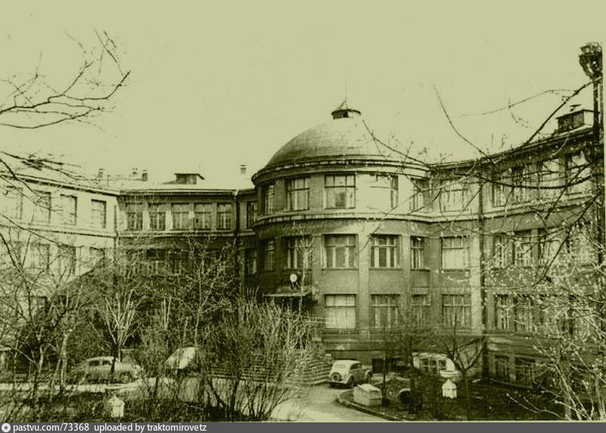
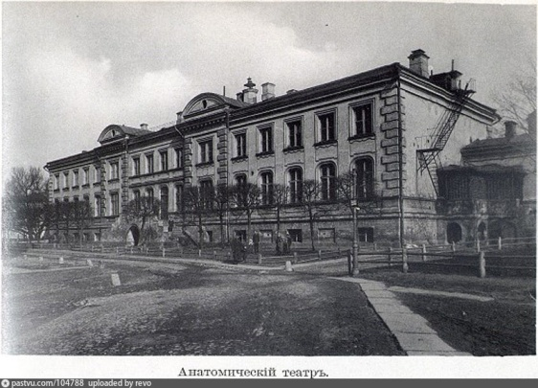
К 1931 г. А.Н. Фрумкин:
− заместитель директора по научной работе Научно-исследовательского физико-химического института
им. Л.Я. Карпова (с 1929 г.), руководитель отдела поверхностных явлений;
– заведующий лабораторией технической электрохимии кафедры физической химии IV филиала Единого Московского химико-технологического института (ЕХТИ) (химического факультета МГУ им. М.В. Ломоносова) (с 1930 г.)
Полузаводская опытная станция Научно-исследовательского физико-химического института им. Л.Я. Карпова
«Белый корпус» химфака МГУ - (ул. Моховая, д.11, стр. 8).
Московский исследовательский химический институт (правопреемник IV филиала ЕХТИ) 1932 год, выпуск электротехников.

Slide 4
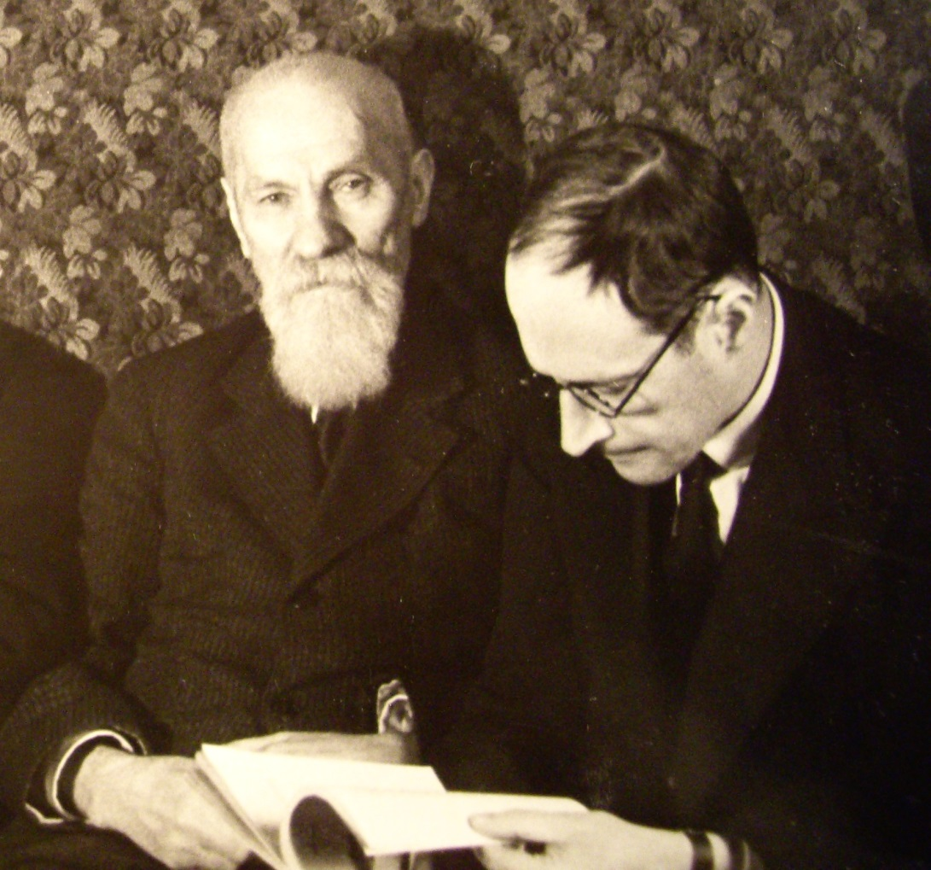
А.Н. Фрумкин попал в НИФХИ (тогда Химический институт им. Л.Я. Карпова) в 1922 г. А.Н. Бах принял молодого ученого в институт на должность заведующего отделом поверхностных явлений.
Отдел поверхностных явлений
Поверхностные свойства металлов и других твердых тел на границе газ/жидкость.
Механизмы процессов адсорбции на твердой поверхности. Основной объект исследований – активированный уголь.
А.Н. Бах и А.Н. Фрумкин
Взаимосвязь поверхностных и электрохимических свойств металлов; условия возникновения разности потенциалов на границе металл/раствор, закономерностей электродных процессов.

Slide 5
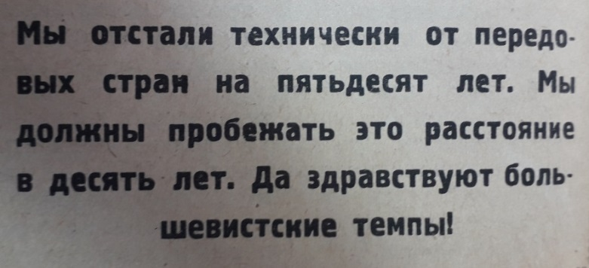
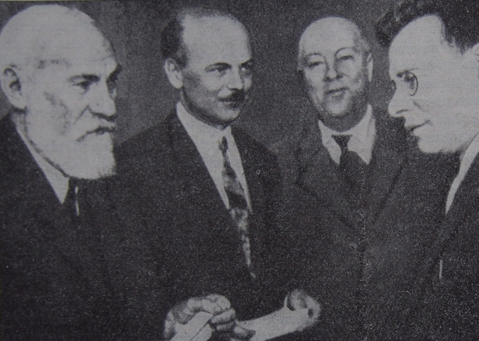
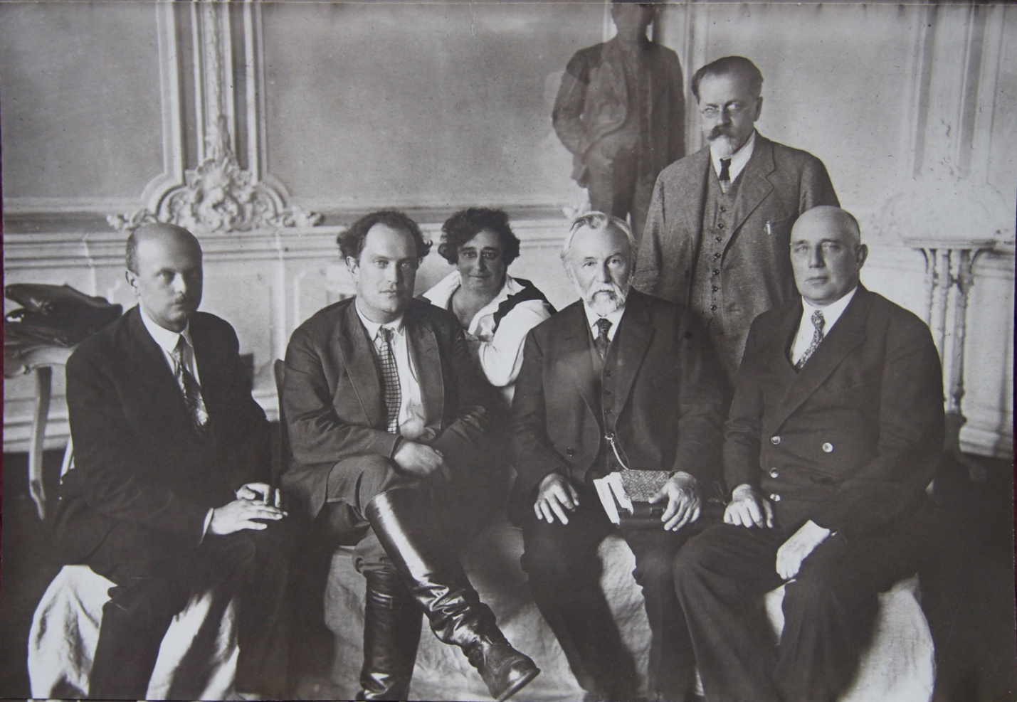
В ноябре 1928 г. организован Комитет по химизации народного хозяйства при СНК СССР, в задачи которого входила реализация плана по химизации народного хозяйства, необходимой для успешного осуществления индустриализации экономики.
I пленум Комитета по химизации народного хозяйства. 1928 г.:
проф. А.Н. Бах (директор НИФХИ им. Л.Я. Карпова), ученый секретарь Комитета П.И. Дубов, акад. А.Е. Ферсман, председатель Комитета Я.Э. Рудзутак
В Комитете по химизации 1928 г.: П.И. Дубов, В.В. Куйбышев, В.И. Глебова, Д.Н. Прянишников , С.Н. Реформатский, А.В. Брицке

Slide 6
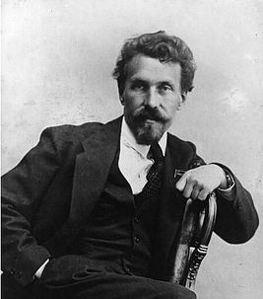
Помимо очевидной необходимости развития химической промышленности Комитет по химизации большую роль отводил и развитию фундаментальных химических исследований, мотивируя это «возможностью будущих коренных переворотов всего хозяйства страны».
«Ошибаются те, которые, разделяя науку на «чистую» и «прикладную», думают, что мы являемся противниками того, что они называют «чистой наукой». Самое деление науки на чистую и прикладную является совершенно условным, и вряд ли может быть серьезно обосновано. Технический и культурный прогресс будет обеспечен только при условии все более глубокого проникновения человека в явления природы… поэтому советское государство придает огромное значение развитию научной работы в стране»
А.И. Рыков. Председатель СНК ССР
В октябре 1929 г. в рамках Комитета по химизации была сформирована Научная комиссия по химии
Функции: поддержка научных исследований, поиск ученых, способных проводить работы в области химии , материальная поддержка фундаментальных научных работ, литературное и библиографическое обеспечение исследований, подготовка молодых научных кадров

Slide 7
Финансовая поддержка научных исследований в области химии (1929 г.)
Наиболее значимым мероприятием, проведенным Научной комиссией, стала организация финансирования из специального фонда научных работ различного уровня. Фактически, это был первый опыт конкурсной поддержки научных проектов в СССР. Реализация этого проекта началась сразу после организации Научной комиссии.
За первый год финансирования было удовлетворено 76 заявок из различных регионов страны.
Большинство грантов было отдано на выполнение работ по органической химии (46), военная химия собрала 8 наименований.
По электрохимической тематике были поддержаны, в частности, работы очень авторитетных ученых – Н.А. Изгарышева (МВТУ, Научно-исследовательский институт химии при физ.-мат. ф-те 1 МГУ; изучение электрохимических свойств комплексных соединений) и В.А. Плотникова (Киевский политехнический институт; исследование электрохимии кристаллов).

Slide 8
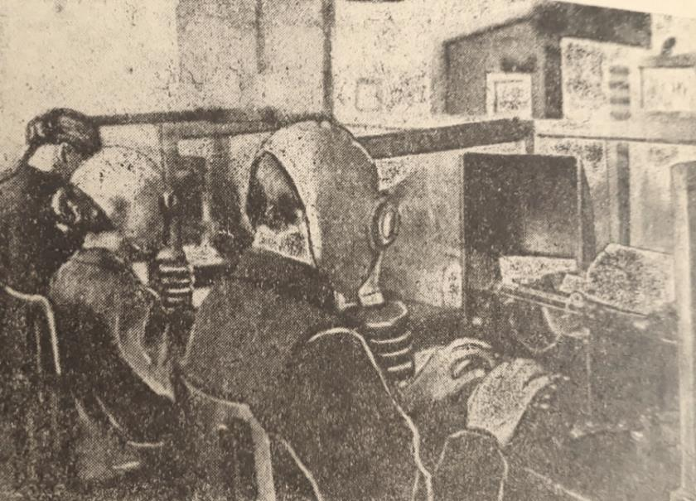
К началу 30-ых гг. ситуация вокруг науки меняется. Все больше сил вовлекается в развитие военно-промышленного комплекса. Вовсю начинает действовать ОСОАвиаХим (Общество содействия обороне, авиационному и химическому строительству), основной целью которого была подготовка населения к мероприятиям по гражданской обороне. Передовицы газет и журналов начинаются словами «В воздухе пахнет кровью и порохом», трудовые коллективы отрабатывают навыки работы с противогазами. Среди самодеятельных химических кружков объявляются конкурсы «на изготовление учебного отравляющего газа, который должен обладать запахом, сходным с ипритом, иметь раздражающее и слезоточивое действие». На этом фоне усиливаются репрессии по отношению к научной интеллигенции. В свете происходящего работы, связанные с оборонной тематикой, – изучение сорбции на активированных углях – приобретают особое значение.

Slide 9
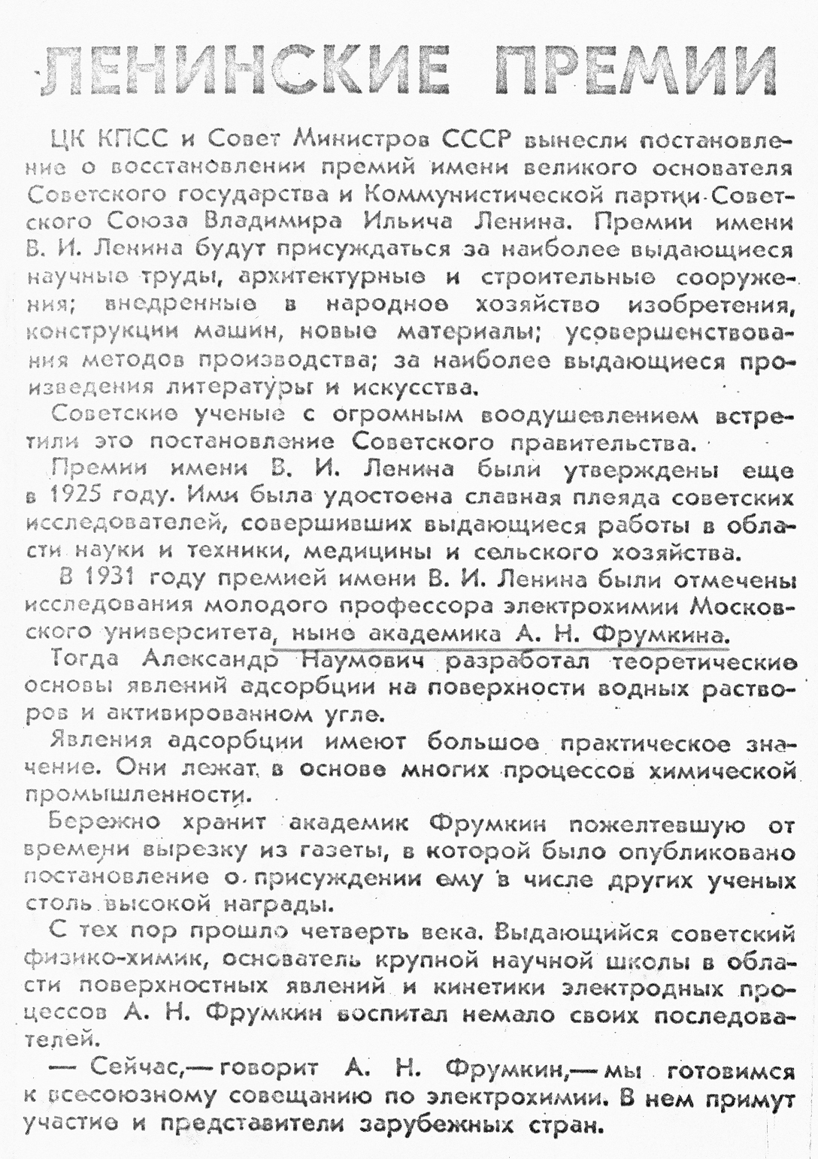
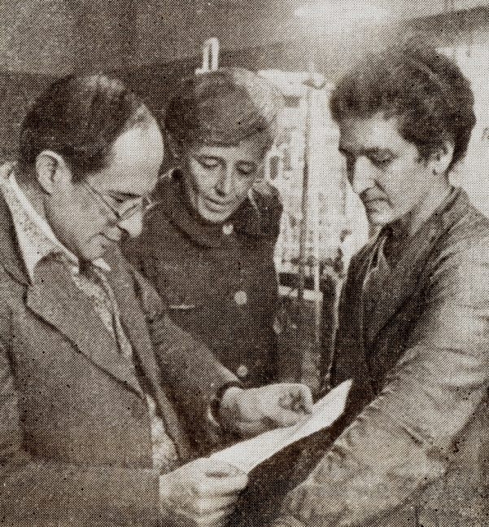
Анализ количества работ по различным тематикам, а также возможность применения результатов работ по изучению активированного угля для решения прикладных проблем как общехозяйственного, так и военного характера приводят к выводам о том, что в 1931 г. премированы были работы по изучению адсорбционных явлений на угле.
«Получив премию им. В.И. Ленина, он выделил из нее от 1 до 3 тысяч рублей ряду сотрудников, которые участвовали в работах, удостоенных премией.»
З.И. Иофа
Сотрудники отдела поверхностных явлений НИФХИ
им. Л.Я. Карпова, изучавшие механизм адсорбционных явлений на угле: А.Н. Фрумкин, С.Д. Левина, Р.Х. Бурштейн

Slide 10
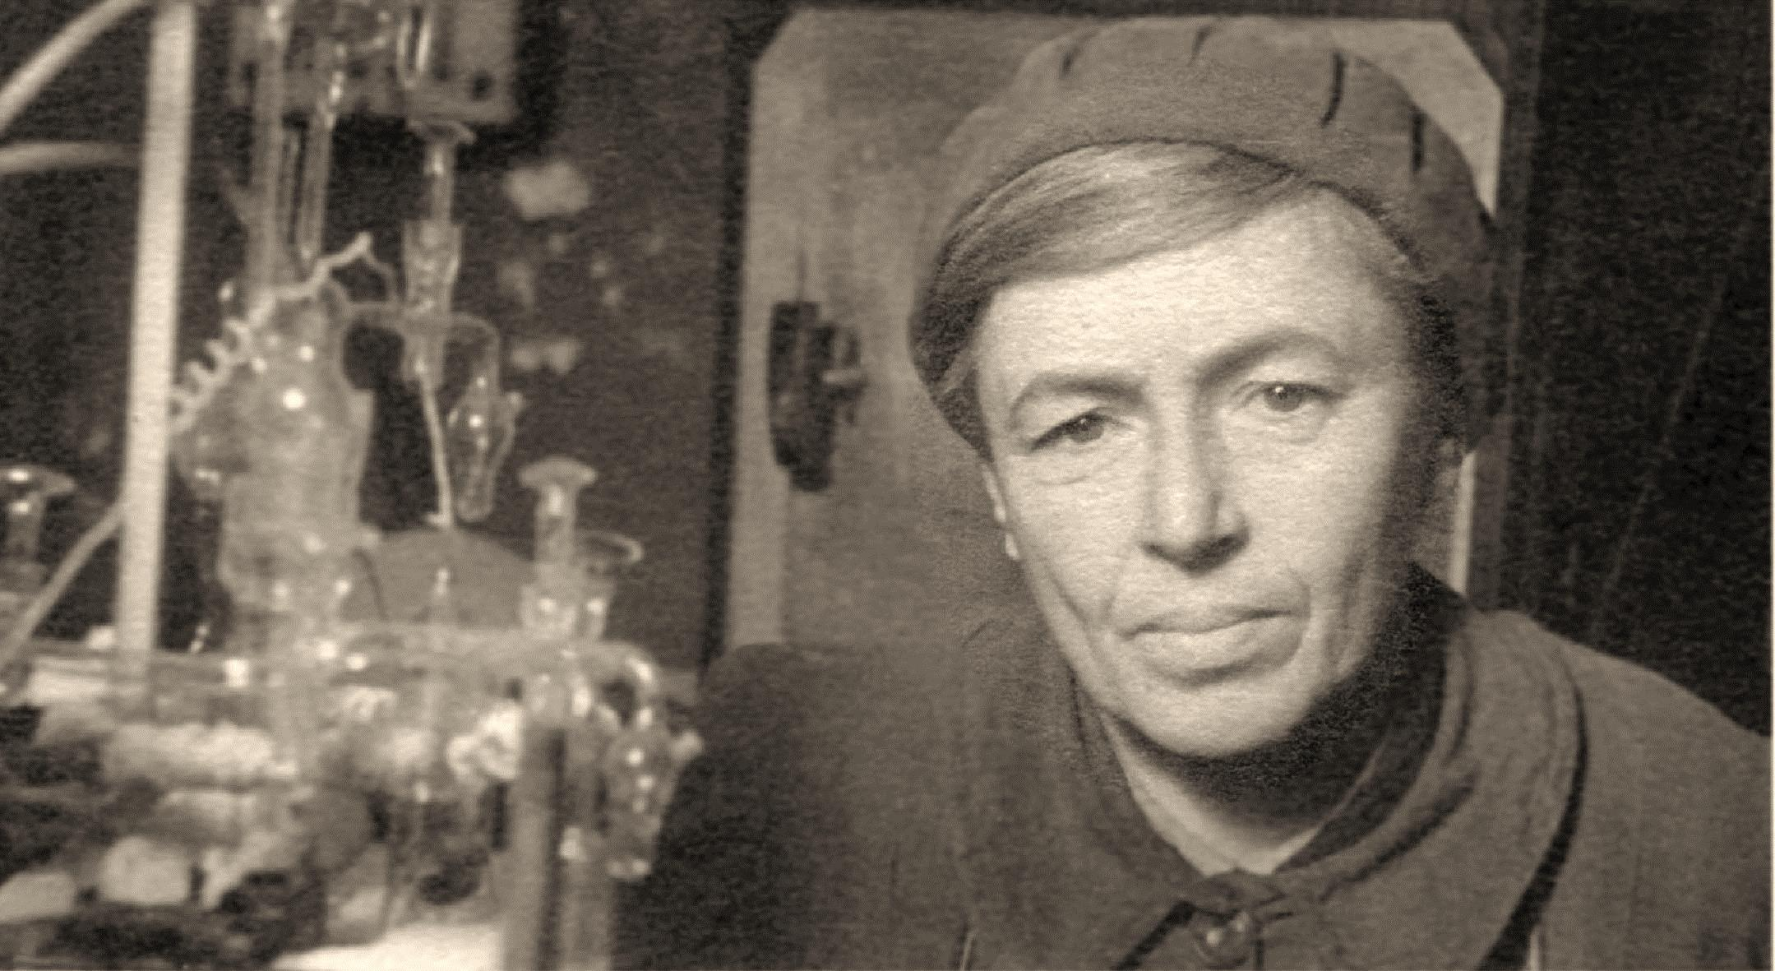
Левина Серафима Давыдовна (1897–1978)
Образование получила на химическом факультете Киевского политехнического института. В 1928 г. стала сотрудником отдела поверхностных явлений Физико-химического института им. Л.Я. Карпова, с тех пор
с А.Н. Фрумкиным не расставалась: в 1947 г. перешла в Институт физической химии АН СССР, а затем
в ИЭЛАН СССР.
Научная жизнь Серафимы Давыдовны связана с исследованиями в области электрохимии. Основные работы – по адсорбции электролитов на угле, кинетике реакции выделения водорода, химическим источникам тока (железо-никелевые аккумуляторы), органическим полупроводникам. В годы войны выполняла работы оборонного значения, за что в 1946 г. была награждена Государственной (Сталинской) премией СССР (за разработку и внедрение вакуумного способа получения ртути).
Совместно с А.Н. Фрумкиным опубликовано 4 работы
Наиболее цитируемая работа:
Lukowzew P., Lewina S., Frumkin A. Hydrogen overvoltage on nickel // Acta physicochim. URSS. 1939. Vol. 11, N 1. P. 21–44;
> 57 цитирований (WoS), последнее – Dahlkild A.A. (2001)
Кандидат химических наук («Влияние платины на адсорбционные и каталитические свойства активированного угля в растворах электролитов» , 1938 г. Работала над докторской диссертацией на тему «Изучение реакции обмена между водородом и дейтерием»

Slide 11
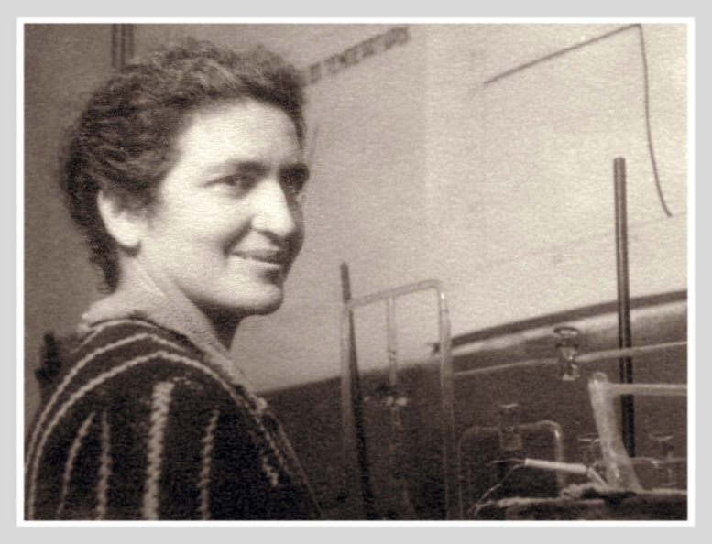
Бурштейн Ревекка Хаимовна (1904–1992)
В 1926 г. закончила Ленинградский университет (химическое отделение физматфакультета), слушала лекции
В.А. Кистяковского, у него же выполняла дипломную работу.
В 1927 г. пришла в Физико-химический институт
им. Л.Я. Карпова, работала у А.И. Рабиновича (в отделе коллоидной химии), затем у А.Н. Фрумкина. В 1946–1958 гг. – зав. лабораторией («Электрохимия адсорбционных слоев») Института физической химии АН СССР, в 1958–1992 гг. –
зав. лабораторией («Контактные потенциалы и газовые элементы») Института электрохимии АН СССР.
За 65 лет жизни в науке занималась самыми разными задачами физической химии и электрохимии (активированная адсорбция, гетерогенный катализ, пассивность и коррозия металлов, свойства полупроводников, химические источники тока и топливные элементы).
Дважды лауреат Государственной (Сталинской) премии СССР за работы государственного значения:
1943 г. – работы военной тематики – за создание устойчивых в зимних условиях новых типов гальванических элементов и батарей.
1951 г. –работы Атомного проекта – за разработку методов борьбы с коррозией на диффузионном заводе по разделению урана.
Наиболее цитируемая работа:
Калиш Т.В., Бурштейн Р.Х. Влияние кислорода, адсорбированного на платине, на контактную разность потенциалов//Докл. АН СССР. 1951. Т. 8. С. 1093-1096.
> 43 цитирований (WoS) последнее –Stojiljkovic A.S. et al (2018)
Доктор химических наук.
Тема диссертации: «Активированная адсорбция и катализ на угле» (1941 г.)

Slide 12
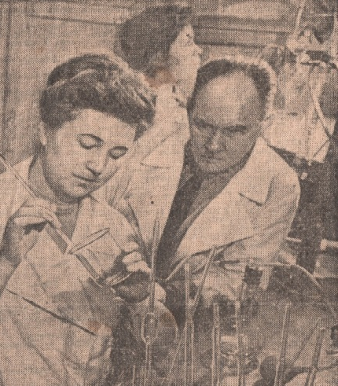
Брунс Борис Павлович (1902–1979)
“Широкое использование активированного угля в лаборатории привело к постановке ряда работ Н.А. Бах и Б.П. Брунса по технологии получения и механизму процесса активации угля, имевших не только теоретическое, но и практическое значение.”
акад. Н.Н. Семенов
Электрохимией начал заниматься на кафедре физической химии Киевского политехнического института под руководством основателя «Киевской электрохимической школы» проф. В.А. Плотникова, исследовал проблемы электролиза. В начале 30-ых гг. переехал в Москву, где работал в группе А.Н. Фрумкина по изучению свойств активированного угля. Другие работы по электрохимической тематике касались изучения природы полярографических максимумов. Позднее интересы Б.П. Брунса были связаны с гетерогенным катализом и ионобменными процессами. Последние оказались востребованы в фармацевтической химии, в период работы Б.П. Брунса в НИИ Антибиотиков в 1960-70ые гг.
Наиболее цитируемые работы:
Frumkin A., Bruns B. Über Maxima der Polarisationskurven von Quecksilberkathoden // Acta physicochim. URSS. 1934. Vol. 1, N 2. S. 232–246.
>40 цитирований (WoS)), последний раз в 1997 г.;
Bruns В., Frumkin A. Über den Zusammenhang zwischen der Gasbeladung und der Adsorption von Elektrolyten durch aktivierte Kohle. I // Ztschr. phys. Chem. A. 1929. Bd. 141, N 3. S. 141–157.
>40 цитирований (WoS)), последний раз Beker U.G. et al (2003)
Кинетика ионообменных процессов. I Сорбция красителя метиленового голубого на сульфокатионитах типа КУ-2 / Г. С. Либисон, Е. М. Савицкая, Б. П. Брунс // Журнал физической химии. 1963. Т. 37, № 2. С. 420-424.
>22 цитирований (WoS)), последний раз 1992 г.
Совместно с А.Н. Фрумкиным опубликовано 2 работы
Доктор химических наук.
Тема диссертации: ««Исследования в области кинетики и механизма каталитических процессов на двуокиси марганца»» (1956 г.)

Slide 13
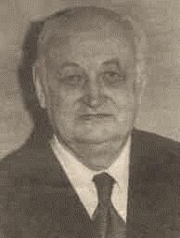
Васильев Сергей Сергеевич (1904–1999)
С.С. Васильев закончил Московский университет по специальности «физикохимия». Первые работы были сделаны им под руководством биохимика проф. В.С. Гулевича по органическому катализу.
К А.Н. Фрумкину попал в 1928 г., проработал у него 3 года, в течение которых и были выполнены работы по адсорбционной химии. Затем С.С. Васильев покинул НИФХИ, работал в Московском университете (на физическом и химическом факультете), дальнейшая его деятельность связана с именем Н.И. Кобозева, под руководством которого в Государственном институте азота он занимался вопросами электросинтеза в катализе и кинетикой реакций в электрических разрядах. Последующие его интересы касались теории массо- и теплообмена.
Имя С.С. Васильева имеет отношение и к истории Химического факультета МГУ – во время строительства здания на Ленинских
горах он занимался вопросами обеспечения лабораторий оборудованием (для лабораторий оптики, исследования
поверхностных явлений и катализа и газовой электрохимии).
В сотрудничестве с А.Н. Фрумкиным опубликовал единственную работу, посвященную адсорбции на угле.

